Slide 1
Бизнес-отчет: TwinMeet
Определение бизнес-требований, границ продукта и разработка стратегии ценообразования

Slide 2
ЧАСТЬ 1: Бизнес-требования
Анализ возможностей, определение объема работы и профилей целевой аудитории.

Slide 3
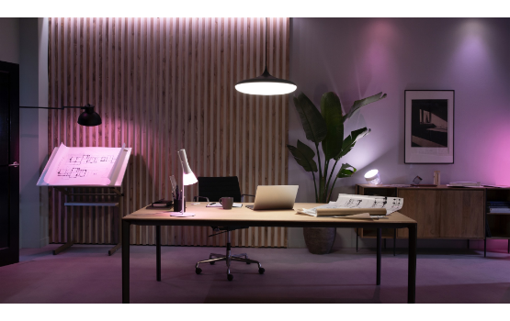
Бизнес-цели и возможности
Создание абсолютно новой рыночной ниши «Цифровых заместителей». TwinMeet позволяет монетизировать острую потребность удаленных сотрудников в сохранении фокусного времени и снижении стресса.
•
Захват рынка: Достичь 10 000 активных пользователей (MAU) к концу первого года после релиза.
•
Финансовая цель: Конвертировать 7-10% бесплатных пользователей в платных подписчиков (Pro/Ultra).
•
Точка окупаемости: Выход на Break-even point к 9-му месяцу работы проекта.
•
Удержание (Retention): Сохранение > 60% аудитории к 3-му месяцу использования.

Slide 4






Определение границ продукта (Scope)
Release 1 (MVP)
Release 2
Ограничения
Поддержка ОС Windows. Локальная генерация базовых движений головы и глаз (генерация молчаливого присутствия). Интеграция на уровне драйвера веб-камеры.
Поддержка macOS. Внедрение «Горячих клавиш» для анимаций с голосом. Адаптивное поведение ИИ (реагирование мимикой на аудиопоток текущей встречи).
В первые релизы не входит генерация свободной осмысленной речи (диалог). Это связано с высокой задержкой (latency) и риском передачи неверной информации.

Slide 5
Бизнес-риски и профили аудитории
Технологические риски Обновление систем Zoom/Teams с детекторами виртуальных камер. Решение: Работа на глубоком уровне ОС в качестве системного драйвера.
Репутационные риски Блокировка со стороны корпоративного сектора (B2B). Решение: Строгий фокус на B2C сегмент, позиционирование как инструмента защиты здоровья от выгорания.
Инфраструктурные риски Высокие затраты на серверные мощности для нейросетей при масштабировании пользовательской базы.
Целевая аудитория IT-специалисты (ядро с высокой стоимостью часа) и офисные "удаленщики" (массовый сегмент, требующий простоты Plug&Play).

Slide 6
ЧАСТЬ 2: Справедливая цена
Определение драйверов ценности и построение финансовой карты продукта.

Slide 7

Драйверы экономической ценности
Мы используем метод Value-Based Pricing. Пользователь покупает не программу, а свободное время и безопасность.
1. Драйвер времени: Высвобождение до 20 часов/мес (для IT-специалиста это около $500 прямой финансовой выгоды).
2. Драйвер карьеры: Инвестиции времени в KPI и снижение количества ошибок повышают вероятность получения премии (+$50/мес).
3. Драйвер здоровья: Снижение стресса («Zoom-выгорания») и физической нагрузки на позвоночник и зрение.
4. Драйвер безопасности: Исключение риска штрафов и выговоров за отсутствие на совещаниях.

Slide 8
Карта ценности продукта
Параметры ценности (в месяц) | Альтернатива: "Без камеры" | Альтернатива: OBS Studio | TwinMeet Pro
Базовая цена альтернативы | $0 | $0 | Искомая цена
Экономия времени (в часах) | 20 часов | 15 часов (5ч на настройку) | 20 часов
Драйвер времени (Финансовая) | $500 | $375 | $500
Драйвер карьеры (KPI / Премии) | $0 (Недоверие HR) | $20 | $50
Риск штрафа / Драйвер безопасности | Очень высокий (-$400) | Высокий (-$250) | Низкий (-$25)
Экономическая ценность (ЭЦП) | $100 | $145 | $525

Slide 9
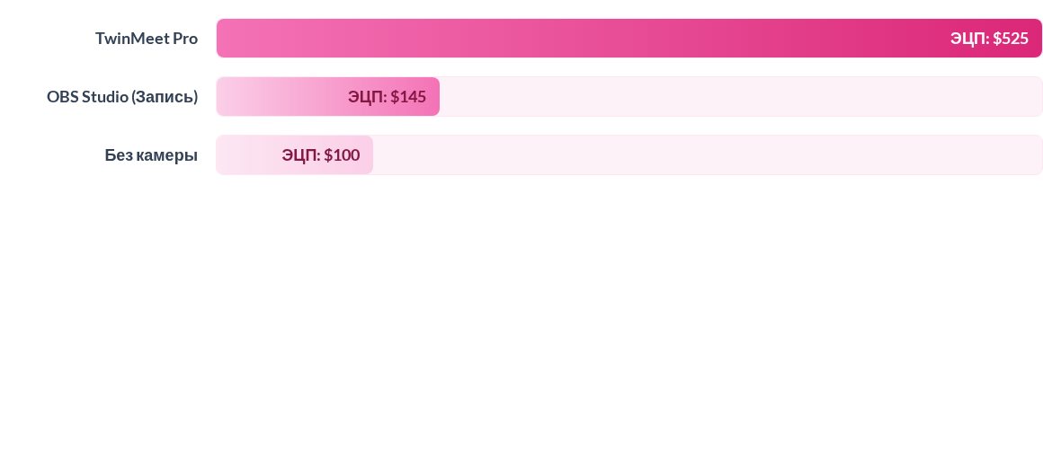
Сравнение экономической ценности (ЭЦП)

Slide 10



Обоснование тарифов
Расчет справедливой цены (СЦ)
Уровень Ultra
Согласно концепции СЦ, для B2C SaaS продукта оптимально изымать 3-5% от созданной экономической ценности (ЭЦП), оставляя 95% выгоды пользователю.
Тариф для B2B и премиум-сегмента (руководители, Senior-разработчики), чья ставка значительно превышает базовые $25/час.
Поскольку ЭЦП для этого сегмента превышает $1000/мес, цена тарифа Ultra в $34.99 / мес остается в рамках справедливых 3.5%, обеспечивая продукту высокую рентабельность.
Определяем цену подписки Pro в $14.99 / мес.

Slide 11
Вопросы?
Спасибо за внимание к нашему бизнес-отчету.
invest@twinmeet.ai | www.twinmeet.ai

Slide 12


Image Sources
https://www.philips-hue.com/content/dam/hue/masters/products-overview/home-office/home-office-lighting-fallbackv2-16-9.jpg
Source: www.philips-hue.com
https://i.etsystatic.com/10650070/r/il/1751cc/6568168320/il_fullxfull.6568168320_nkjv.jpg
Source: www.etsy.com

